Slide 1
上一章知识回顾：
1、 光电检测器的原理
PIN和APD光电二极管的工作原理、结构及性能
2、 光接收机的电路结构
①、光接收机的前端:光电二极管和前置放大器；
(将光信号转化为电信号，并初步放大)
②光接收机的线性通道:主放大器和均衡器；
(对信号进行高增益放大和整形)
③、信号再生:时钟恢复和判决再生；
(对信号进行采样，比较，判决，最后恢复成数字信号)
Notes:
简单回顾上一章节的重要知识点：光电检测器的工作原理，光接收机的电路结构

Slide 2
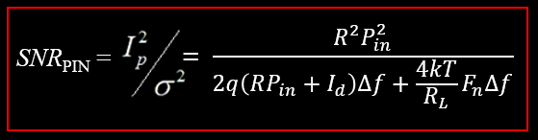
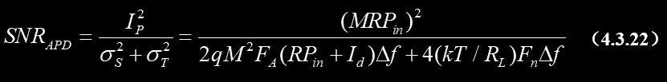
上一章知识回顾：
3、 光接收机的噪声特性，信噪比(SNR)
PIN和APD接收机的信噪比(SNR)
①、热噪声限制下，APD的信噪比比PIN提高M²倍，更加灵敏；
②、散粒噪声限制下，APD的信噪比比PIN降低F_{A}倍；
Notes:
回顾光接收器的噪声性能，信噪比(SNR);

Slide 3
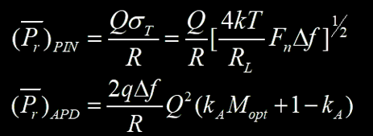
上一章知识回顾：
4、 光接收机的灵敏度
光接收机达到光波通信系统要求的误码率(BER)条件下的最小平均接收功率,
5、 光中继器和分叉复用器
光中继器：对信号进行放大、整形，以实现长距离通信；
分叉复用器(ADM)：光缆干线和小容量通信区间之间的通信；
Notes:
回顾光接收机的灵敏度，光中继器和分叉复用器；

Slide 4
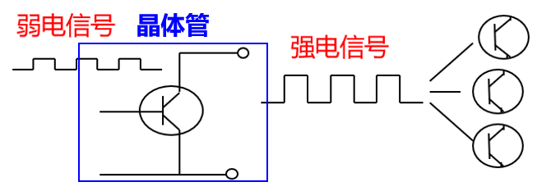
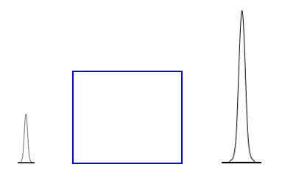
第 5章 光放大器(OA)
电信号
(电压和电流)
如何将弱光信号放大呢？
光放大器
(OA)
Notes:
OA:optical amplifier, SOA: semiconductor，引起学生的兴趣，提问如何将弱光信息直接放大呢？设问的形式提问；

Slide 5
第 5 章 光放大器 (Optical Amplifier)
前几章讨论了组成光纤通信系统的光纤光缆、光发送机和光接收机等3个基本单元;
本章介绍光波系统组成的另一个重要单元——全光中继器;
光纤的损耗将使光信号传输时按指数衰减，限制了通信距离(L)，应在长途通信线路上设置中继放大器;
Notes:
介绍光放大器的作用

Slide 6
光放大器 (Optical Amplifier)
本节重点内容：
①、掌握光放大器的分类和工作原理；
②、掌握光放大器的增益与带宽；
③、掌握光放大器的增益饱和特性；
④、掌握光放大器的噪声特性；
⑤、了解光放大器在光波系统中的应用；
Notes:
介绍本节课的重点内容

Slide 7
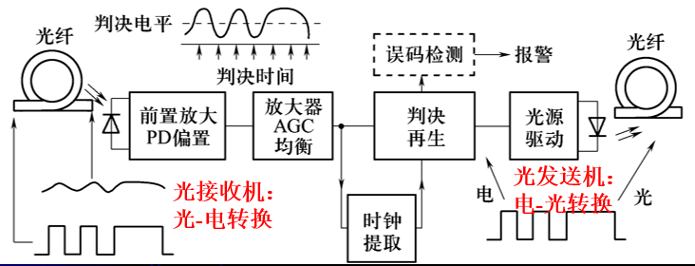
光-电-光混合中继器:
4.5节介绍了一种光电光混合中继器，用于克服光纤损耗与色散对通信距离和通信容量(BL)的限制；
缺点：结构复杂，价格昂贵，且不能用于波分复用(WDM) 系统中;
光-电-光混合中继器
本章将介绍结构简单的光放大器构成新的全光中继器，对光信号进行直接放大，克服光纤损耗对通信距离的限制。
Notes:
介绍光-电-光混合中继器；

Slide 8
光放大器的分类:
第一类：半导体光放大器(SOA, Semiconductor Optical Amplifier)；
第二类：光纤型光放大器(FA, Fiber Amplifer)；
光纤拉曼放大器(FRA, Raman)
光纤布里渊放大器（FBA, Brilouin）
光纤参量放大器（FPA, Parametric）
第三类：掺杂光纤放大器；
EDFA：掺铒光纤放大器；
(主要工作在C波段，已拓展到L和S波段)
(铒E_{r}、铥T_{m}、镨P_{r}、铷N_{d})
TDFA：掺铥光纤放大器；
(工作在S波段)
PDFA：掺镨光纤放大器；
(工作在1.3 μm波段)
Notes:
FPA：是基于四波混频效应的光参量放大器，光放大器的分类：半导体/光纤型光放大器和掺杂光纤放大器；

Slide 9
光纤放大器的工作原理:
◆ 光纤拉曼放大器(FRA)和光纤布里渊放大器(FBA): 利用所谓受激拉曼和受激布里渊散射两种非线性和非弹性散射过程，是石英光纤固有的现象；
作为非线性介质的光纤，通过分子振动和声学声子的参与，起着主动的作用；
◆ 光纤参量放大器(FPA): 利用光纤的被动作用，依靠束缚电子的非线性响应 (四波混频，FWM)产生的参量过程，实现光信号的放大。
Notes:
介绍光纤拉曼，光纤布里渊放大器和光纤参量放大器的工作原理，都是光纤材料本身具有的性质；

Slide 10
掺杂光纤放大器的工作原理:
◆ 掺杂光纤放大器是一种新型放大器，特别是1.55 μm的掺铒(EDFA)与1.3 μm的掺镨(PDFA)光纤放大器，工作原理是基于掺杂离子在粒子数反转条件下的受激发射实现光的放大，它们具有的特点是：
增益高;
噪声低;
频带宽;
输出功率高;
掺杂光纤放大器
本章将分别介绍上述几种主要的光放大器的原理、结构、特性及应用。
Notes:
介绍掺杂光纤放大器的工作原理；

Slide 11
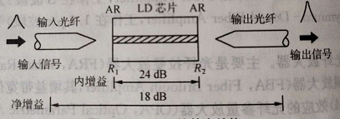
半导体光放大器(SOA)的结构:
SOA的基本结构如下图所示，主要由激光二极管(LD)芯片(偏置略低于阈值电流I_{th})和输入/输出光纤构成；
被放大信号从一端输入，在有源区放大后从另一端输出;
优点：带宽大，体积小，功耗小；
缺点：噪声大，多信道应用时的串扰，增益对偏振态敏感；
信号输入
信号输出
信号放大
SOA的基本结构
Notes:
SOA的结构和工作原理；

Slide 12
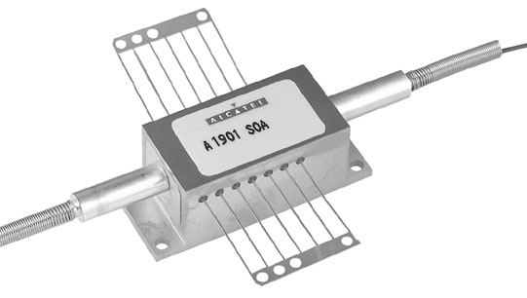
半导体光放大器：
信号输入/输出光纤
LD芯片
Notes:
光纤放大器实物图，

Slide 13
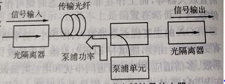
光纤拉曼放大器(FRA)的结构：
FRA的工作原理是基于石英光纤中的受激拉曼散射(SRS)效应，是最早研究的光放大器之一；
将一定波长的泵浦光功率注入光纤，就能够产生拉曼增益，信号光通过具有拉曼增益的光纤时就会得到放大；
优点：带宽超大(~300 nm)，噪声低；
缺点：泵浦效率较低(要求泵浦源的功率达到0.5 W甚至更大)；
反向泵浦光纤拉曼激光器

Slide 14
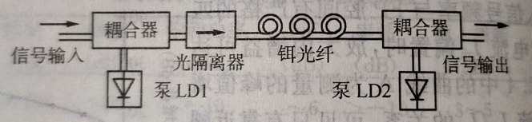
掺铒光纤放大器(EDFA)的结构:
EDFA的基本结构如下图所示，主要由有源媒质(即掺铒石英光纤，芯径3~5 μm，长度约几十米)，泵浦光源(980 nm或1480 nmLD)，光耦合器和光隔离器构成；
泵浦光将铒粒子激发到高能级上(粒子数反转)，在入射光信号的作用下回到基态并发射对应于信号光的光子，使信号得到放大；
优点：增益高，带宽大(20~40 nm)，输出功率高，泵浦效率高，噪声低，对偏振态不敏感，多信道放大时串扰小，特别适合WDM系统；
双向泵浦EDFA的基本结构

Slide 15
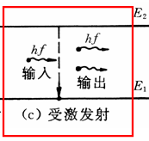
5.1 光放大器的原理与一般特性
5.1.1 光放大器的原理
光放大器(OA)：基于受激发射或受激散射原理实现入射光信号放大的一种器件，其机制与激光器完全相同；
因此，实际上光放大器在结构上是一个没有反馈或反馈较小的激光器；
任何光学介质，当采用泵浦(电学或光学) 方法，达到粒子数反转时就产生了光增益，即可实现光放大。
一个光子入射，
两个全同光子出射；
Notes:
介绍放大器的原理，受激发射或者散射？介绍介质的增益，和激光器的增益介质联系起来，下面我们就来学习第五章第一节，光放大器的原理与一般特性

Slide 16
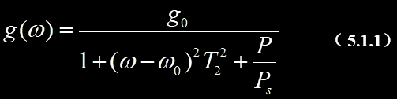
介质的光增益(g)：
一般，光增益(g)不仅与入射光频率ν(或波长λ)有关，也与放大器内部光束强度有关，光增益与频率、光强度的具体关系取决于放大器增益介质的特性;
由激光器原理可知，对于可用均匀展宽二能级系统模型描述的介质，其增益系数(g)可写为(5.1.1) 式：
式中：g_{o}为增益峰值，与泵浦强度有关；ω为入射光信号频率；ω₀为原子跃迁频率；P为被放大光信号的功率；P_{s}为介质的饱和功率；T₂为增益介质的偶极弛豫时间(非辐射弛豫时间)，一般为0.1 ps～1 ns;
式(5.1.1)是研究光放大器的基本方程，可用于分析光放大器的一些重要特性，增益带宽，放大系数及饱和输出功率等。
Notes:
增益g与光频率w和强度p有关，Ps为介质的饱和功率，与介质的荧光时间和跃迁界面有关，T1一般为100 ps-10 ms(离子数弛豫时间)，板书(5.1.1)式

Slide 17

5.1.2 光增益谱宽与放大器带宽
在式(5.1.1)中，当取P/P_{s}<<1，即在小信号或非饱和状态时，增益系数为：
①、当ω＝ω₀时，增益g最大(g₀);
②、当ω ≠ ω₀时，增益g随ω的改变而按洛伦兹分布变化;
Notes:
分析小信号或非饱和状态下放大器的增益，T2为偶极弛豫时间；

Slide 18

● 增益谱宽(∆ν_{g})
定义为增益系数g(ω)降至最大值1/2处的波长或频率宽度 (FWHM) ：
对于洛伦兹分布，增益谱宽为： ∆ ω_{g} = 2/T₂
在频率上：
如T₂ 一般为0.1 ps；则∆v_{g}=3 THz；
从光纤通信应用的角度，不但希望增益带宽大，而且希望在增益带宽内增益保持均匀，以利于多信道放大的应用。
Notes:
推出增益谱宽

Slide 19



● 放大器的增益或放大倍数G(ω)
定义放大器的增益或者放大倍数为：
式子中P_{in}和P_{out}分别为被放大信号的输入和输出功率；
在长度为L的放大器中，光信号沿长度逐步被放大，光功率随距离的变化规律为：
,光的输出功率为，
P_{out} = P(L)=P_{in}exp[g(ω)L]
因此、光放大器的增益为，
表明放大器的增益G(ω)与介质增益g(ω)之间为指数依存关系，当ω偏离ω₀时，G(ω)下降的比g(ω)快得多。
Notes:
G(w)仍然是关于w的参数，定义放大器的增益或者放大倍数，说明放大器的带宽要比介质增益的带宽要小

Slide 20

● 放大器的带宽Δν_{A}
定义放大器的增益G(ω)降至最大放大倍数1/2 (3 dB) 时的全宽(FWHM)为放大器带宽(Δν_{A});
放大器带宽(∆ν_{A})与增益谱宽的关系(∆ν_{g})：
显然，放大器的带宽(Δν_{A})比介质增益谱宽(Δν_{g})窄得多;
Notes:
G(w)仍然是关于w的参数，比较放大器的带宽和增益谱宽

Slide 21
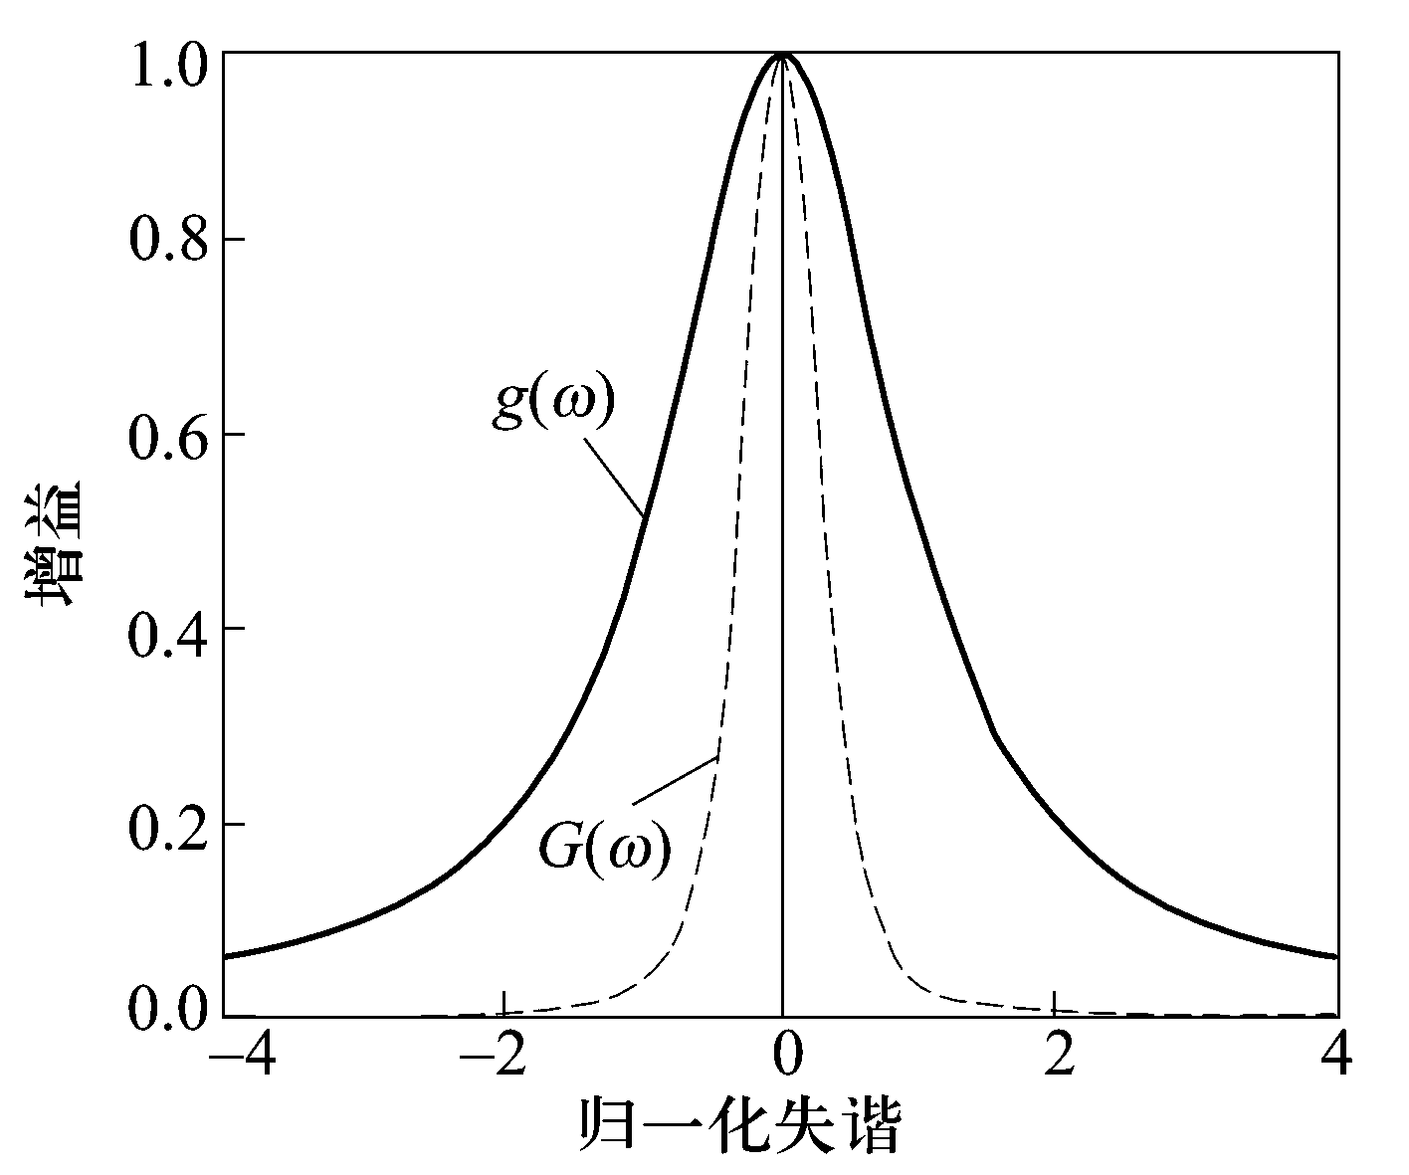
放大器的带宽(Δν_{A})和增益谱宽(Δν_{g}):
下图为归一化增益 G/G₀ 和 g/g₀ 随归一化失谐(ω-ω₀)T₂变化的曲线: G₀ = exp(g₀L);
Δν_{g}
Δν_{A} < Δν_{g}
0.5 (3dB)
Δν_{A}
图5.1 二能级光放大器增益谱及其相应介质的洛伦兹增益谱特性
Notes:
放大器的带宽要小于介质增益的带宽

Slide 22

5.1.3 增益饱和与饱和输出功率
增益饱和是放大器放大能力的一种限制因素，起因于式(5.1.1）中增益系数(g)与功率的依存关系;
当P<<P_{s}时，g(ω)简化为式(5.1.2)，称为小信号增益;
当P增大至可与P_{s}相比拟时，g(ω)降低，G (ω)也降低;
通常定义放大器增益降至小信号增益峰值1/2 或 3 dB时的输出功率为饱和输出功率：
式中：G₀为小信号峰值增益；一般来说， G₀在100～1000 (20~30 dB) 范围内，因而饱和输出功率P^{s}_{out}=(ln2)P_{s}=0.69 P_{s}，表明放大器的饱和输出功率比增益介质的饱和功率约低30％，几乎与G₀无关。
Notes:
Ps 峰值功率， 放大器的饱和输出功率是介质饱和功率的30 %

Slide 23
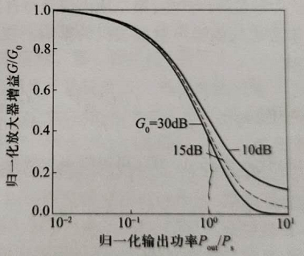
放大器的饱和输出功率:
下图给出了归一化 G/G₀ 与P_{out}/P_{s}变化的曲线，表明输出功率增大，增益出现饱和;
①、放大器的输出功率(P_{out})增大，增益(G)减小；
s
②、放大器的输出功率(P_{out})减小，增益(G)增大；
0.5 (3 dB)
P_{out}/P_{s} ~ 0.7
放大器的增益和输出功率需要折中选择;
放大器的增益随输出功率的变化
Notes:
给出输出功率的变化，放大器的增益随输出功率的增大会下降，因此，放大器的增益和输出功率要折中选择

Slide 24


5.1.4 放大器噪声
所有光放大器在对信号光放大过程中都会把自发发射光(或散射) 叠加到信号光上，导致被放大信号的信噪比降低，其降低程度通常用噪声指数F_{n}来表示，其定义为：
式中：SNR是由光接收机测定的，因此所得F_{n}值也与接收机参数有关；
假如采用仅由散粒噪声限制的理想接收机测定SNR，则(SNR)_{in}可写作：
Notes:
5.1.11式子缺了一个量子效率η=1，放大器的噪声系数等于输入的信噪比除以输出的信噪比，信号经过放大后的噪声

Slide 25


自发发射噪声:
放大器输出端由于自发发射产生了噪声，其噪声谱密度是一种白噪声，可近似写为：
式中n_{sp}称为自发发射因子或者粒子数反转因子；
①、当n_{sp} = 1，原子都处于激发态或者完全粒子数反转；
②、当n_{sp} > 1，粒子数不完全反转；
研究发现，新增加的噪声主要来自于自发发射光和放大信号相干混频产生了差拍分量,可写为：
式中第一项由接收机的散粒噪声产生；
第二项由自发发射光和信号差拍产生；
Notes:
分析自发发射的噪声，忽略掉散粒噪声，可以得到放大器输出的信噪比，忽略掉第一项，就可以得到放大器输出端的信噪比

Slide 26


放大器的噪声指数F_{n}:
放大器输出端的信噪比为(忽略5.1.13式中的第一项):
将式(5.1.11)和式(5.1.14)代入式(5.1.10)，可得噪声指数F_{n}为：
式(5.1.15)表明，即使对n_{sp}＝1的完全粒子数反转的理想放大器，被放大信号的SNR_{out}=SNR_{in}/2，降低了2倍(或3 dB), 对大多数实际的放大器F_{n}均超过3 dB，并可能达到6～8 dB；
光放大器用于光波通信系统时，要求F_{n}尽可能低。
Notes:
分析出放大器的噪声因子，推导出噪声因子

Slide 27

几种典型光放大器性能比较:
EDFA和FRA整体性能更好
放大器类型
EDFA
SOA
FRA
FBA
性能
小信号增益/dB
> 40
> 30
> 40
> 40
输出功率/mW
> 500
> 115
> 1000
增益带宽(∆ν_{A})
几十纳米
几十纳米
几十纳米
$≤$ 100 MHZ
4 (λ_{p}=0.82 μm)
噪声指数(F_{n})
≈ 3 (λ_{p}=0.98 μm)
≈ 5
≈ 3
≈ 20
4 (λ_{p}=1.48 μm)
1.5 μm 光放大器性能比较
Notes:
发现EDFA和FRA的整理性能较好，而受激拉曼散射放大器是材料本身的一些性质，无法很好地去调控，因此EDFA在光纤通信系统中获得了广泛应用；

Slide 28



知识回顾：
1、光放大器的工作原理和类型
半导体光放大器(SOA)，光纤型光放大器，掺杂光纤放大器
2、光放大器增益或放大系数(G)与带宽(∆v_{A})
∆v_{A}<∆v_{g}
3、光放大器的增益饱和(G)及饱和输出功率(P ^{s}_{out})
(增益大/小，输出功率小/大)
4、光放大器的噪声特性

Slide 29
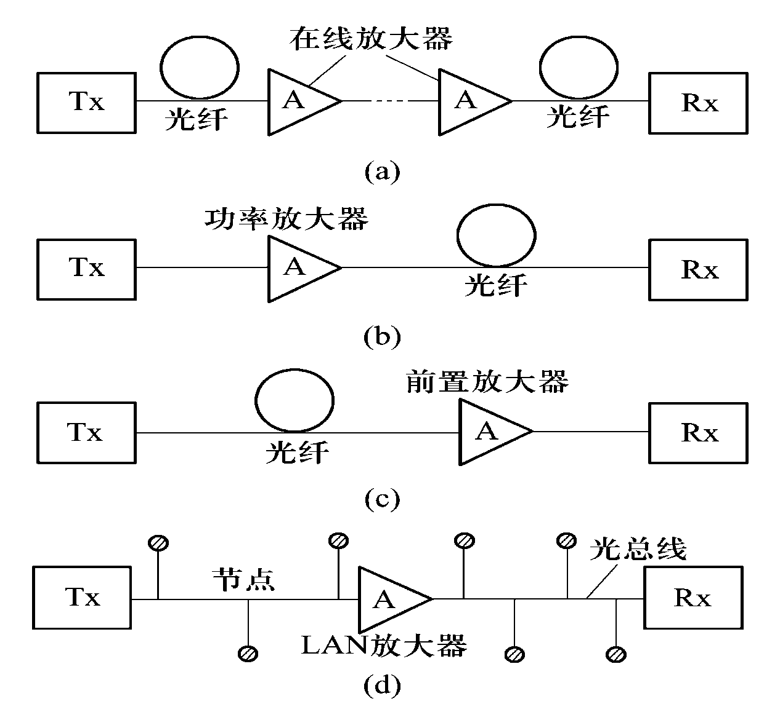
5.1.5 光放大器在光波系统中的应用
光放大器具有高增益和高功率放大能力，在各种不同的光波通信系统中均可得到应用；图5.3展示了4种基本应用。
(1) 在线放大器;
(2) 功率放大器;
(3) 前置放大器;
(4) 局域网功率放大器;
图5.3光放大器在光波系统中的可能应用
Notes:
在线放大的前提是光纤色散和放大器自发辐射噪音没有恶化到系统不能工作时，可以替代光-电-光中继器，节省投资；LAN：local area network

Slide 30
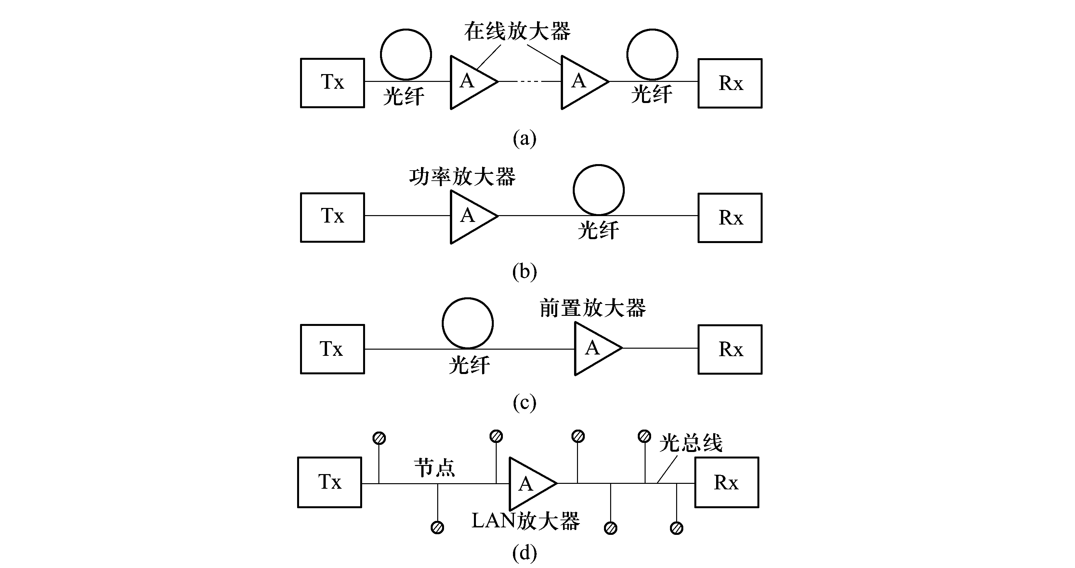
(1) 线路放大器:
将光放大器作为在线放大器代替光电光混合中继器，当光纤色散和放大器自发发射噪声累积尚未使系统性能恶化到不能工作时，这种代替是完全可行的;
特别是对多信道光波系统更具诱惑力，可以节约大量的设备投资。
图5.3光放大器在光波系统中的可能应用(a) 用作线路放大器
Notes:
线路放大器——放在线路中，增大传输距离

Slide 31
(2) 功率放大器(后置放大器):
功率放大器：放置在光发送机后；
提高光发送机的发送功率(P_{T})；
作用
增加传输距离(L)；
图5.3光放大器在光波系统中的可能应用 (b) 用作光发送机功率放大器
Notes:
提高光发送机的发送功率，增加传输距离

Slide 32
(3) 前置放大器:
前置放大器：放置在光接收机之前；
提高接收功率(P_{r})和信噪比(SNR)；
作用
增加通信距离(L)；
图5.3光放大器在光波系统中的可能应用 (c) 用作光接收机前置放大器
Notes:
前置放大器

Slide 33
(4) 局域网功率放大器:
补偿用于局域网的分配损耗；
作用
增大网络节点数(N)；
图5.3光放大器在光波系统中的可能应用 (d) 用作局域网的功率放大器
除了上述四种应用之外，还可以将光放大器用于光子交换系统等多种场合，这种放大器亦称为功率放大器。
Notes:
局域网功率放大器，用于弥补分支损耗

Slide 34
EDFA光放大原理图:
泵浦光(980 nm)的作用：使Er³⁺粒子形成粒子数反转；
光隔离器的作用：使得信号光和泵浦光单向传输；
Notes:
980泵浦光使得Er粒子从基态跃迁到激发态，形成离子束反转；隔离器的作用，是使信号单方向传输；

Slide 35
EDFA在光波系统中的应用:
(1) 在线放大器
(2) 后置放大器
(3) 前置放大器
(4) 局域网功率放大器

Slide 36
光纤通信对EDFA的要求：
表5.2 光波系统应用对EDFA的要求
放大器类型 | 后置 | 在线 | 前置 | 功放
使用要求 | 增大发送功率 | 中继 | 提高接收机灵敏度 | 补偿分支损耗
增益 | 低 | 高 | 高 | 高
输出功率 | 高 | 高 | 低 | 高
噪声指数 | / | 低 | 低 | 稍低
偏振灵敏性 | / | 低 | 稍低 | 稍低
应用系数 | 中继线路，海底和陆上系统 |  |  | CATV LAN
Notes:
对于后置，高的增益会导致输出功率降低；大的输出功率会影响接收机信噪比(SNR);

Slide 37

知识小结：
1、掌握光放大器的分类
半导体光放大器，光纤型光放大器，掺杂光纤放大器
2、掌握光放大器增益与带宽
Δν_{A} < Δν_{g}
3、了解增益饱和及饱和输出功率
(增益大/小，输出功率小/大)
4、掌握光放大器的噪声特性
5、了解光放大器在光波系统中的应用
功率放大，在线放大，前置放大，局域网功率放大
Notes:
总结光放大器的性能

